Slide 1


AI技術を活用した融雪出水発生およびダム流入量予測モデルの構築
令和8年6月19日
桐森 元規(発表者)・神瀬 史雄 ・辻倉 裕喜
建設技術研究所 大阪本社水システム部
1

Slide 2
発表内容
  1. はじめに
  2. モデル構築
  3. 精度検証
  4. おわりに
2
Notes:
ご覧の構成で発表いたします。

Slide 3
１. はじめに
【融雪出水とは？】
  雪が溶けることにより起こる出水（⇔降雨出水）
  水資源の涵養・下流の環境保全などをもたらす
  →ダム管理において重要。1～2週間前から見通しを立てたい。
【ダム管理上の課題】
  降雨出水に比べて予測が困難
  ← 流入量が雨量以外の気象条件(気温・積雪等)にも依存
一方・・・
そこで
ダム操作支援のための融雪出水予測モデルを作りたい
3

Slide 4
１. はじめに
【既往の手法・課題】
  気象量を閾値とした融雪出水判定手法(*1)
  融雪期の流量を予測するAIモデル(*2) などが存在
  ダム操作支援の観点では、以下の2点が課題
    ①3日以上先の融雪出水の有無がわからない
    ← 貯水位回復の見通しを立てるには不十分
    ②出水時（流入量増加時）に特化していない
    ← 洪水調節の必要性を判断するには不十分
しかし
*1 黒澤 祥一, 風間 聡: 高標高積雪データを用いた融雪出水発生予測方法, 2025.
*2 山田 嵩, 阿部 真己, 滝口 大樹, 柿沼 孝治: 深層学習を用いた融雪期のダム流入量予測, 土木学会論文集B1(水工学), 2022. など
4

Slide 5
１. はじめに
【目的】
  ダム操作支援のための、1～2週間先を見据えた融雪出水予測手法を提案する
  以下①②のAIモデルを構築する
    ① 2週間先までの融雪出水発生確率を予測するモデル
    → 貯水位回復の見通しを立て、フラッシュ放流等の判断へ
    ② 融雪出水時の3日先までの流入量を予測するモデル
    → 融雪出水の規模を把握し、洪水調節の判断へ
具体的には
5

Slide 6
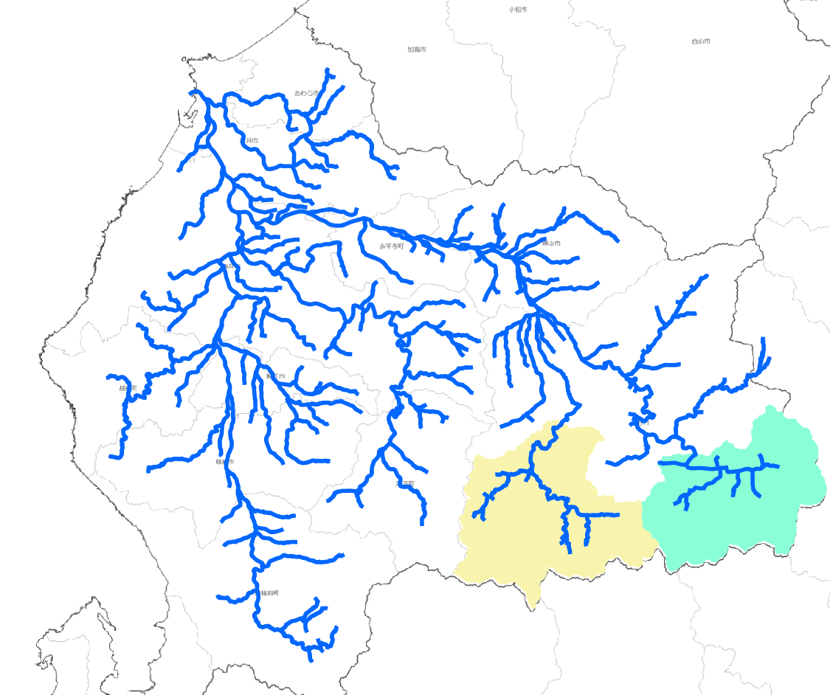
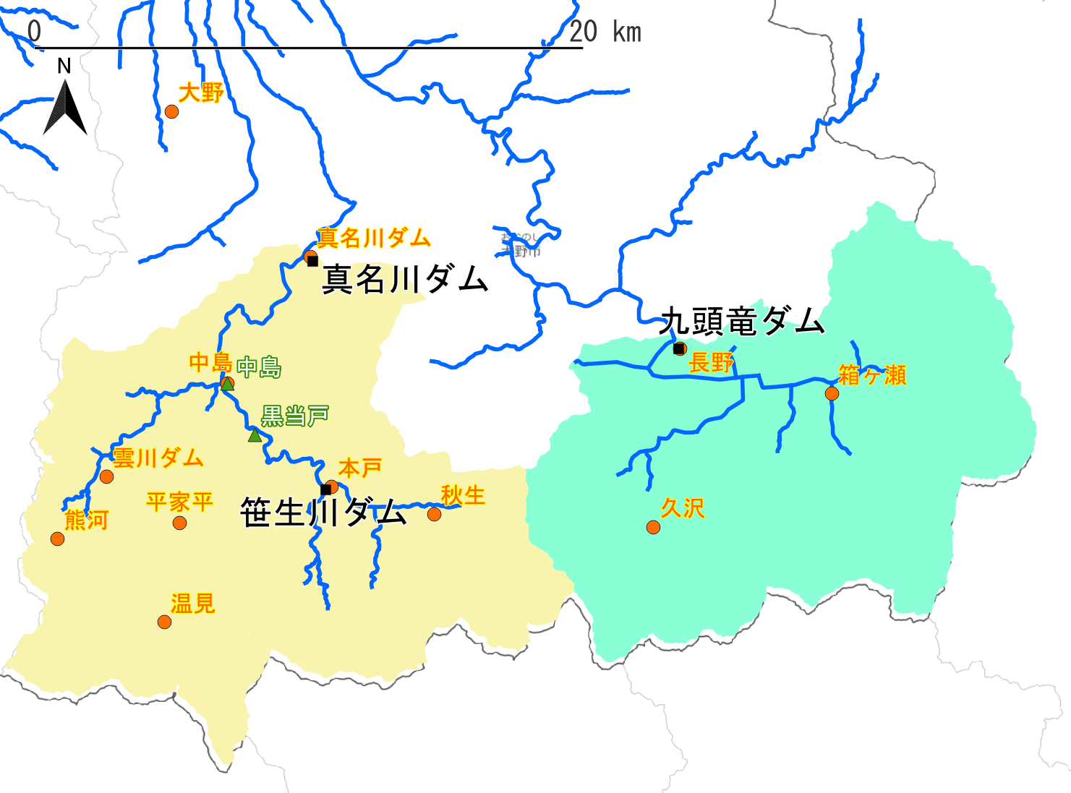
２．モデル構築
【対象地域】真名川ダム・九頭竜ダム(福井県・九頭竜川水系)
九頭竜川流域
■：ダム
●：気象観測所
▲：水位観測所
―：九頭竜川水系
九頭竜川流域の最上流に位置
冬期の積雪深は1～2m程度
真名川ダム流域
(流域面積 223.7 km²)
九頭竜ダム流域
(流域面積 184.5 km²)
注)背景には地理院地図（白地図），水系データには国土数値情報を使用している
6

Slide 7
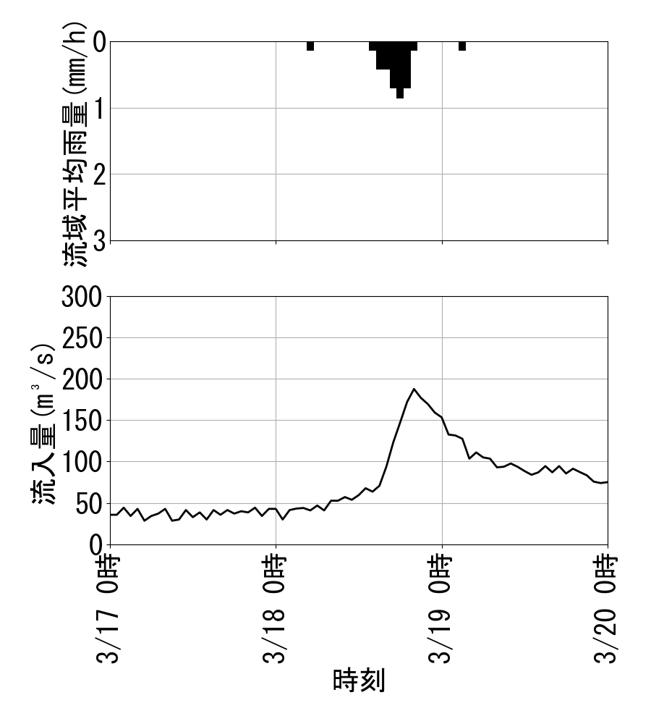
２．モデル構築
【融雪出水の事例】九頭竜ダム・2013年3月18日出水
降雨強度 1mm/hr以下の降雨に対し、流入量は洪水調節開始流量の約2/3
降雨直前に積雪深低下・気温上昇・南からの風速増加が見られる
暖かい南風の流入による融雪が、降雨を引き金として流出していると考えられる
総雨量 3.7 mm
最大降雨強度 0.9mm/hr
洪水調節開始流量270m³/s
7
Notes:
(なくてもいい)

Slide 8
２．モデル構築
【融雪出水発生確率モデル】
入力変数（実績）
流入量、雨量(過去数時間分)
気温、風速・風向、積雪深 （過去2～4日分）
入力変数（予測）
降水確率(～1週間先)
日最高・最低気温（～2週間先）
モデル
LightGBM（勾配ブースティング決定木）
出力内容
リードタイム別（0～3日後、3～7日後、7～10日後、10～14日後）の融雪出水発生確率
※本発表では採用ケース(論文のケース2)について説明する
8

Slide 9
２．モデル構築
【融雪出水発生確率モデル】
入力変数（実績）
流入量、雨量(過去数時間分)
気温、風速・風向、積雪深 （過去2～4日分）
入力変数（予測）
降水確率(～1週間先)
日最高・最低気温（～2週間先）
モデル
LightGBM（勾配ブースティング決定木）
出力内容
リードタイム別（0～3日後、3～7日後、7～10日後、10～14日後）の融雪出水発生確率
出水タイミングを概ね把握できる形式に
9

Slide 10
２．モデル構築
【融雪出水発生確率モデル】
入力変数（実績）
流入量、雨量(過去数時間分)
気温、風速・風向、積雪深 （過去2～4日分）
入力変数（予測）
降水確率(～1週間先)
日最高・最低気温（～2週間先）
モデル
LightGBM（勾配ブースティング決定木）
・確率の予測に使える
・長期間データを効率よく計算
出力内容
リードタイム別（0～3日後、3～7日後、7～10日後、10～14日後）の融雪出水発生確率
10

Slide 11
２．モデル構築
【LightGBMとは】
  決定木に基づく勾配ブースティング手法の一種
  → 確率を出力可能
  入力変数・データ量が膨大であっても、精度と計算効率を両立可能
  → 長期的な時系列データを一括で学習可能
イメージ図
1時間前の雨量 > 0.5mm ?
このような木を大量に
組み合わせ、融雪出水
発生確率を算出
5時間前の風速 > 2m/s ?
3日後の最高気温 > 15℃ ?
融雪出水がどれぐらい起こりやすいか？のスコア
11

Slide 12
２．モデル構築
【融雪出水発生確率モデル】
融雪出水のメカニズムを考慮＋長期先までの予測値を使用
入力変数（実績）
流入量、雨量(過去数時間分)
気温、風速・風向、積雪深 （過去2～4日分）
入力変数（予測）
降水確率(～1週間先)
日最高・最低気温（～2週間先）
モデル
LightGBM（勾配ブースティング決定木）
出力内容
リードタイム別（0～3日後、3～7日後、7～10日後、10～14日後）の融雪出水発生確率
12

Slide 13
２．モデル構築
【融雪出水発生確率モデル】学習・検証条件
ダム | 学習対象 期間 | 検証対象 期間 | 備考
真名川ダム | 2002年12月～ 2022年12月 （※12～4月のみ) | 2023年1月～ 2025年4月 （※12～4月のみ) | 検証期間内に 融雪出水が 9回発生
九頭竜ダム | 2004年12月～ 2022年12月の （※12～4月のみ) | 2023年1月～ 2025年4月の （※12～4月のみ) | 検証期間内に 融雪出水が 6回発生
約20年分
約3年分
1年あたり約2～3回
13

Slide 14
２．モデル構築
【流入量予測モデル】
入力変数（実績）
流入量、雨量、上流ダム放流量(*)、河川水位(*)(過去数時間分)
気温、風速・風向、積雪深 （過去2～4日分）
入力変数（予測）
雨量、上流ダム放流量(*)、気温、風速・風向（3日先まで）
モデル
RNN（Recurrent Neural Network）
出力内容
3日先までの流入量（1時間ごと）
* 真名川ダムのみ
14

Slide 15
２．モデル構築
【流入量予測モデル】
入力変数（実績）
流入量、雨量、上流ダム放流量(*)、河川水位(*)(過去数時間分)
気温、風速・風向、積雪深 （過去2～4日分）
入力変数（予測）
雨量、上流ダム放流量(*)、気温、風速・風向（3日先まで）
モデル
RNN（Recurrent Neural Network）
入力と出力の時系列的な
関係に合った学習ができる
出力内容
3日先までの流入量（1時間ごと）
* 真名川ダムのみ
15

Slide 16
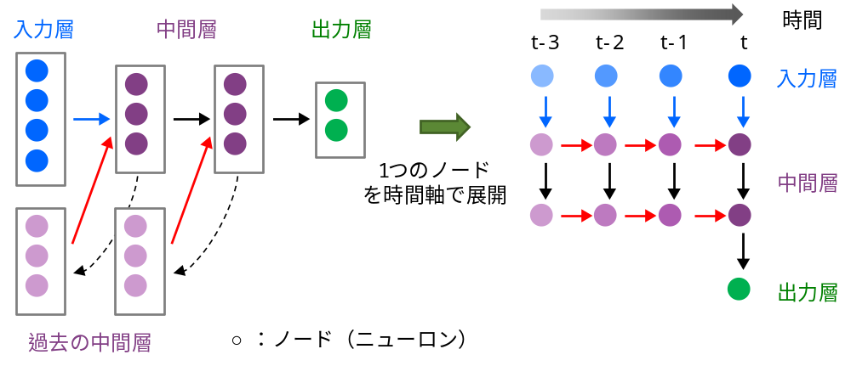
２．モデル構築
【RNNとは】
  入力層と出力層の間に多層の中間層をもつDNNの一種
  前時刻までの状態が引き継がれ、時系列的関係を学習可
  → 入力(気象・水文量)と出力(流入量)の依存関係が分かりや すい短期的な予測に適する
イメージ図
16

Slide 17
２．モデル構築
融雪出水期間のみ使用(＝平常時は除く)
【流入量予測モデル】学習・検証条件
  ※検証対象出水は学習対象から除外している（交差検証）
ダム | 学習対象 | 検証対象
真名川ダム | 2005年～2025年の 融雪出水（計40出水） | 2024年～2025年の 融雪出水（計6出水）
九頭竜ダム | 2005年～2025年の 融雪出水（計41出水） | 2024年～2025年の 融雪出水（計4出水）
17

Slide 18
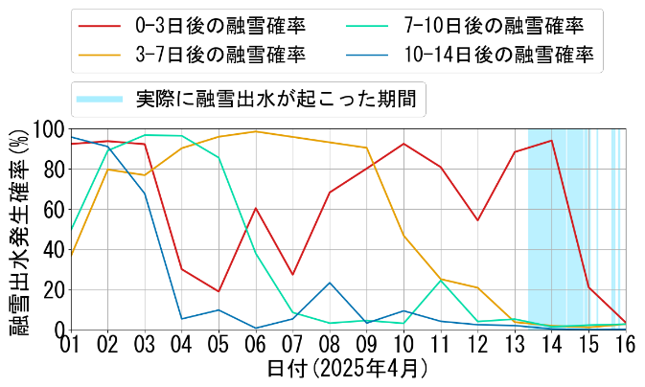
３. 精度検証 (1)融雪出水発生確率モデル
【検証結果(例)】 九頭竜ダム・ 2025年4月前半
融雪
出水
18

Slide 19
３. 精度検証 (1)融雪出水発生確率モデル
【検証結果(例)】 九頭竜ダム・ 2025年4月前半
10～14日後→7～10日後→3～7日後→0～3日後 の順で予測確率が大きくなっている
⇒リードタイムに応じた予測ができている
融雪
出水
19

Slide 20
３. 精度検証 (1)融雪出水発生確率モデル
【検証結果】真名川ダム・ 融雪出水前の最大予測確率
出水日 | ピーク 流入量 (m³/s) | 最大予測確率(%)
 |  | 0～3日後 | 3～7日後 | 7～10日後 | 10～14日後
2025/4/13 | 166.3 | 99% | 99% | 99% | 99%
2025/3/28 | 121.1 | 98% | 94% | 96% | 16%
2025/4/23 | 113.5 | 52% | 80% | 66% | 97%
2024/2/20 | 84.8 | 41% | 44% | 37% | 30%
2023/3/24 | 84.3 | 72% | 72% | 91% | 96%
2024/3/29 | 83.2 | 87% | 32% | 92% | 61%
2024/4/9 | 78.4 | 19% | 57% | 29% | 8%
2025/4/19 | 75.2 | 39% | 95% | 97% | 95%
2023/3/10 | 68.3 | 78% | 79% | 88% | 54%
■：80%以上
■：50%以上80%未満
20

Slide 21
３. 精度検証 (1)融雪出水発生確率モデル
【検証結果】真名川ダム・ 融雪出水前の最大予測確率
出水日 | ピーク 流入量 (m³/s) | 最大予測確率(%)
 |  | 0～3日後 | 3～7日後 | 7～10日後 | 10～14日後
2025/4/13 | 166.3 | 99% | 99% | 99% | 99%
2025/3/28 | 121.1 | 98% | 94% | 96% | 16%
2025/4/23 | 113.5 | 52% | 80% | 66% | 97%
2024/2/20 | 84.8 | 41% | 44% | 37% | 30%
2023/3/24 | 84.3 | 72% | 72% | 91% | 96%
2024/3/29 | 83.2 | 87% | 32% | 92% | 61%
2024/4/9 | 78.4 | 19% | 57% | 29% | 8%
2025/4/19 | 75.2 | 39% | 95% | 97% | 95%
2023/3/10 | 68.3 | 78% | 79% | 88% | 54%
■：80%以上
■：50%以上80%未満
大規模な出水は正しく捕捉できている
（>100m³/s）
21

Slide 22
３. 精度検証 (1)融雪出水発生確率モデル
【検証結果】真名川ダム・ 融雪出水前の最大予測確率
出水日 | ピーク 流入量 (m³/s) | 最大予測確率(%)
 |  | 0～3日後 | 3～7日後 | 7～10日後 | 10～14日後
2025/4/13 | 166.3 | 99% | 99% | 99% | 99%
2025/3/28 | 121.1 | 98% | 94% | 96% | 16%
2025/4/23 | 113.5 | 52% | 80% | 66% | 97%
2024/2/20 | 84.8 | 41% | 44% | 37% | 30%
2023/3/24 | 84.3 | 72% | 72% | 91% | 96%
2024/3/29 | 83.2 | 87% | 32% | 92% | 61%
2024/4/9 | 78.4 | 19% | 57% | 29% | 8%
2025/4/19 | 75.2 | 39% | 95% | 97% | 95%
2023/3/10 | 68.3 | 78% | 79% | 88% | 54%
■：80%以上
■：50%以上80%未満
小規模な出水は見逃す傾向
（<100m³/s）
22

Slide 23
３. 精度検証 (1)融雪出水発生確率モデル
【検証結果】九頭竜ダム・ 融雪出水前の最大予測確率
出水日 | ピーク 流入量 (m³/s) | 最大予測確率(%)
 |  | 0～3日後 | 3～7日後 | 7～10日後 | 10～14日後
2025/4/13 | 183.3 | 93% | 99% | 97% | 96%
2024/3/29 | 164.3 | 98% | 85% | 86% | 95%
2025/3/28 | 149.6 | 100% | 99% | 98% | 98%
2024/4/9 | 138.9 | 98% | 94% | 89% | 77%
2025/4/19 | 110.5 | 99% | 67% | 86% | 95%
2023/3/10 | 77.6 | 39% | 62% | 55% | 71%
■：80%以上
■：50%以上80%未満
真名川ダムと同様、規模が大きいほど高確率（＝正しく捕捉できている）
23

Slide 24
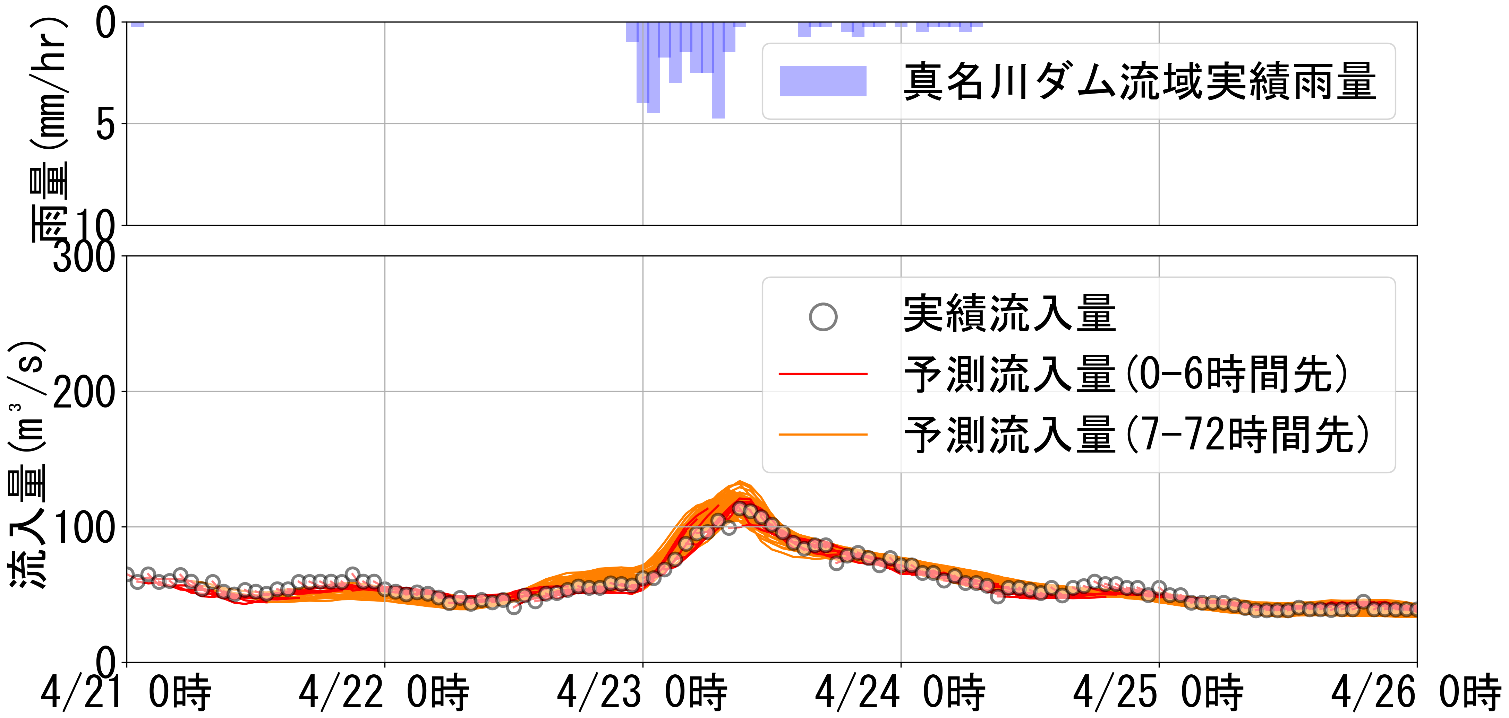
３. 精度検証 (2)流入量予測モデル
【検証結果(例)】真名川ダム・ 2025年4月23日出水
24

Slide 25
３. 精度検証 (2)流入量予測モデル
【検証結果(例)】真名川ダム・ 2025年4月23日出水
全体を通し、小さい誤差で
予測できている
25

Slide 26
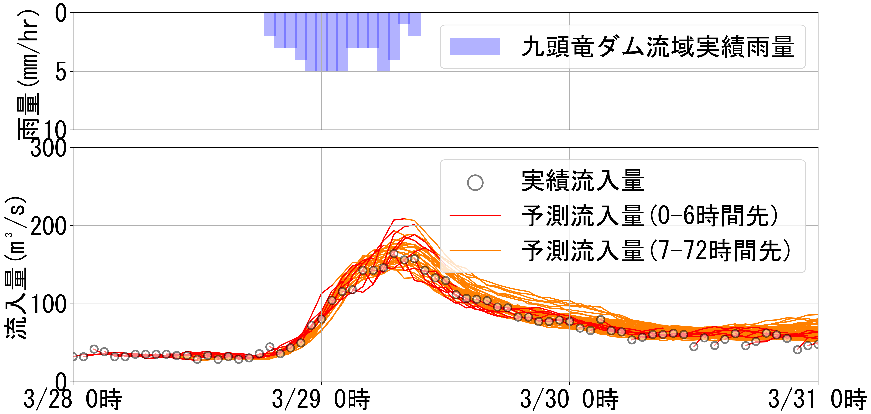
３. 精度検証 (2)流入量予測モデル
【検証結果(例)】九頭竜ダム・ 2024年3月29日出水
26

Slide 27
３. 精度検証 (2)流入量予測モデル
【検証結果(例)】九頭竜ダム・ 2024年3月29日出水
リード タイム(h) | RMSE (m³/s)
3 | 7
6 | 9.7
12 | 12.5
24 | 17.2
48 | 15.8
72 | 15.8
ピーク以降でばらつく傾向（特にリードタイムが大きいとき）
⇒入力変数の多さに対して、学習出水数が少ない？
27

Slide 28
４. おわりに
【目的(再掲)】
  ダム操作支援のための、1～2週間先を見据えた融雪出水予測手法を提案する
【成果】
  以下のモデルを構築し、一定の精度があることを検証した
    ① 2週間先までの融雪出水発生確率を予測するモデル
    → 融雪出水がこれから起きるか？を把握
    ② 融雪出水時の3日先までの流入量を予測するモデル
    → 融雪出水の規模を把握する
28

Slide 29
４. おわりに
【展望】
  本モデルを搭載したダム操作支援システムは、2026年度より運用開始
  本モデルは入力変数を決定すれば容易に構築できる
  → 他地域への展開も可能
【課題】
  特定の出水（規模）で精度が低くなる
  → 様々な出水波形に対応できるよう、学習データを追加
  検証では、現時刻以降の入力値(気温等)として実績値を使用
  → 実運用時と同じ環境で、予測値を用いた場合の精度検証
（謝辞）データの活用に関して、快くご協力して頂きました、九頭竜川ダム統合管理事務所の関係者の皆様に心より感謝いたします。
29

